Slide 1
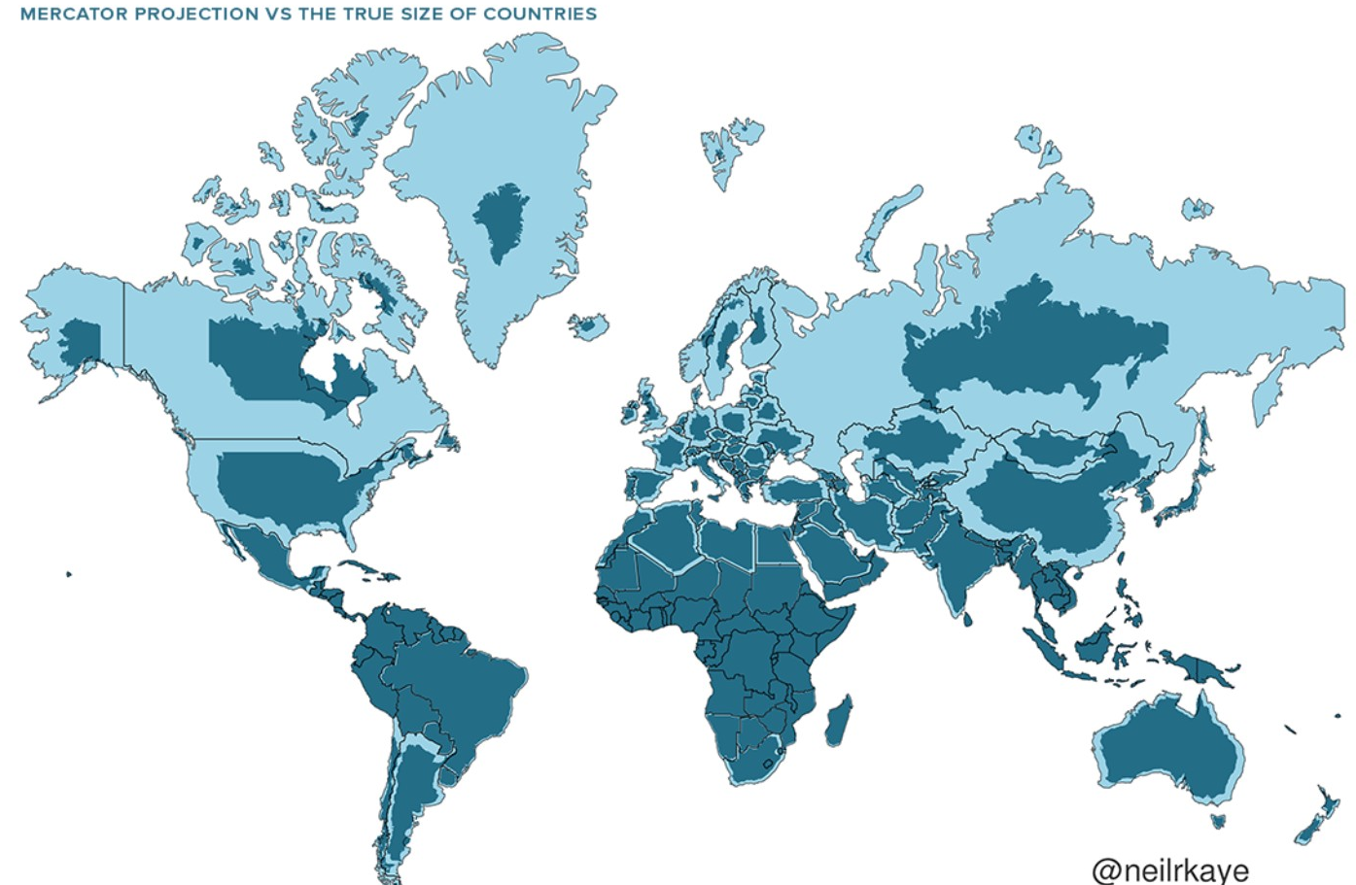
Študijsko srečanje učiteljev geografije, avgust 2020

Slide 2
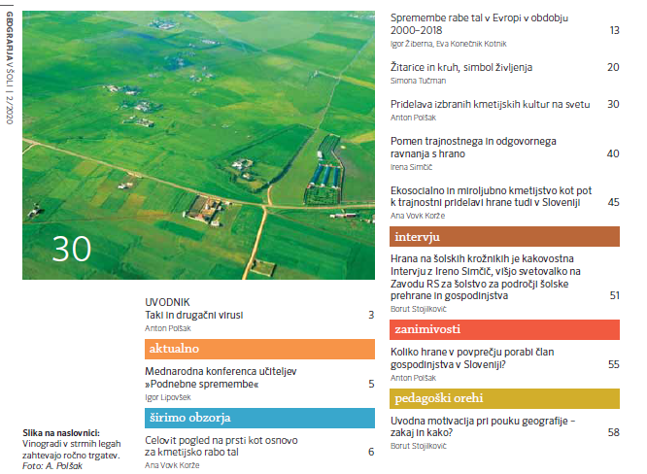
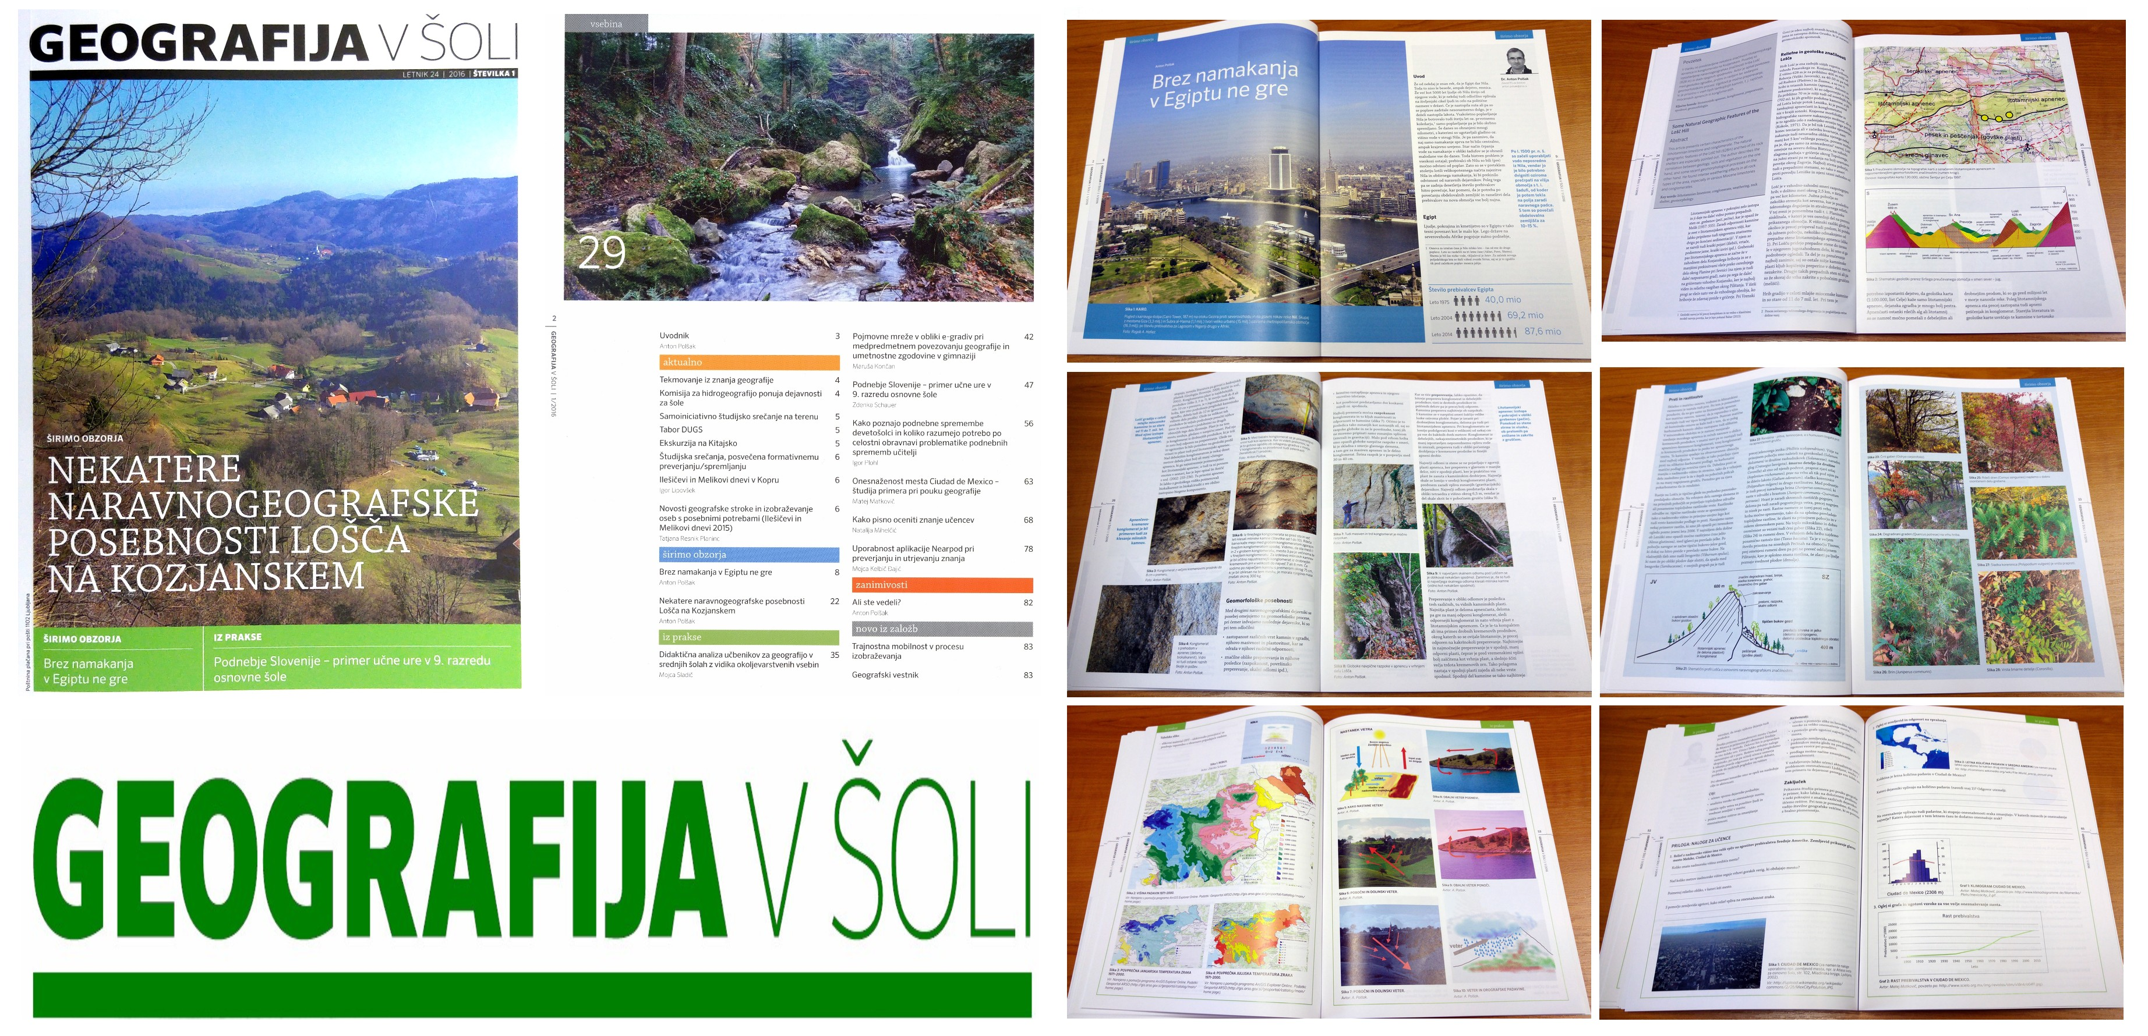
Aktualno
Nadaljevanje ŠS: za „zamudnike“ prijave za 2. del za september do 31. 8. 2020 na https://www.zrss.si/prijava/StudSrecanja2020/, 3. del predv. 23. septembra
Znani datumi tekmovanja v znanju geografije
Predvidoma seminar ZRSŠ v Katisu: Kmetijstvo in prehrana, september 2020
Razvojna naloga Ustvarjanje učnih okolij za 21. stoletje (nadaljevanje RN FS)
Zborovanje slovenskih geografov: september 2021 na Koroškem
Tabor DUGS: 16. in 17. oktober 2020, Celje
Mednarodna konferenca DUGS: junij 2021

Slide 3

Aktualno v svetu???
Gozdni požari v Indoneziji
Tekstilna industrija v Indoneziji
Plantaže oljne palme …
Pojavi drugod po svetu? Razmislek v: https://docs.google.com/document/d/1Q3mkVv24JlqI-v04F7RZVoePQDGSkSs1zxwp4GaDsyY/edit
Migracije
Širjenje puščav
Podnebne spremembe
Električna vozila
Kitajska
Amazaonija

Slide 4

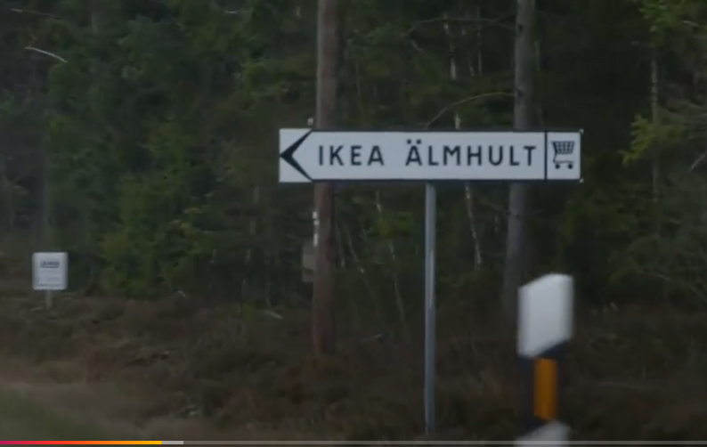
Ikea in varovanje gozdov?
Izbrani problem
Zaveza Ikeje je, da uporablja za izdelavo ivernih plošč manjvredni les, da v svoj proizvodni sistem vključuje sonaravno gospodarjenje z gozdovi ipd.
Vir. https://4d.rtvslo.si/arhiv/tuji-dokumentarni-filmi-in-oddaje/174560300

Slide 5
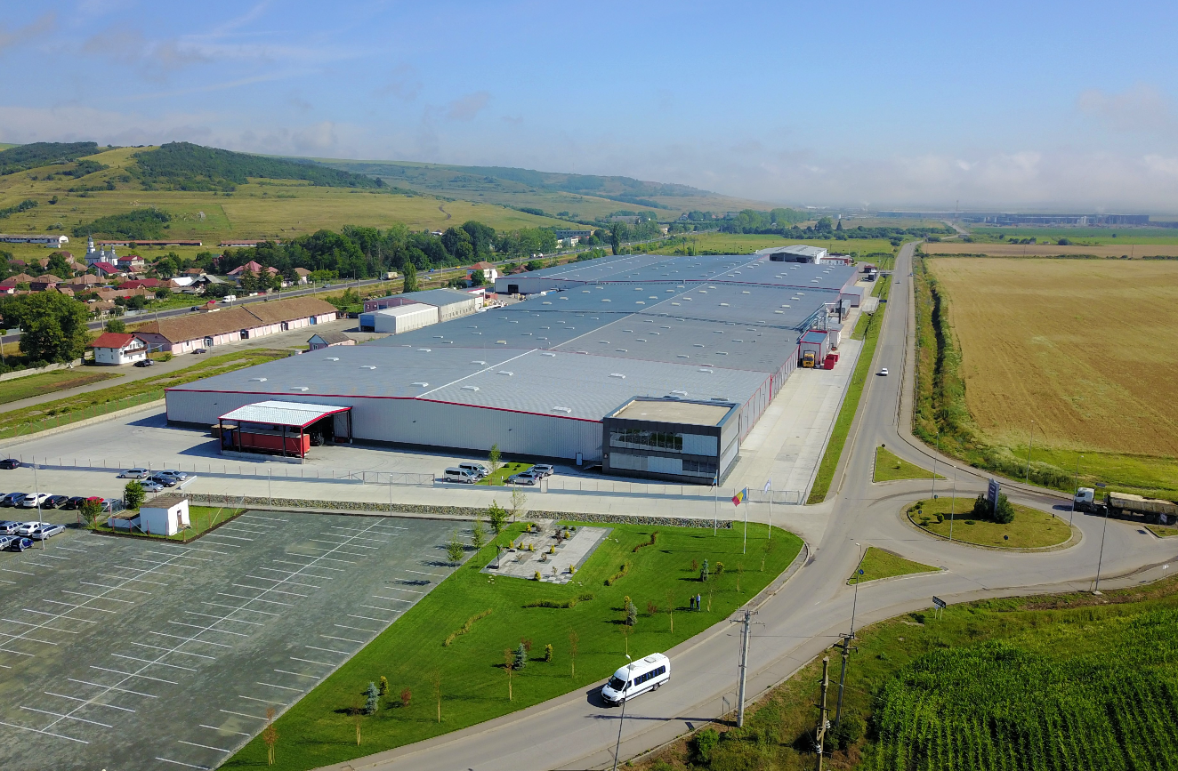
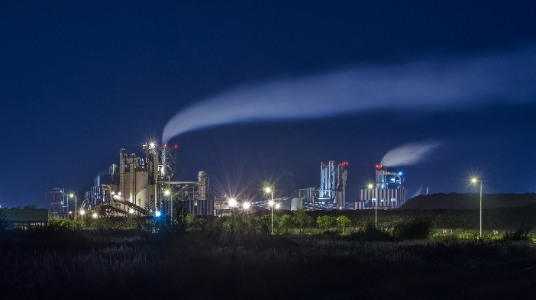
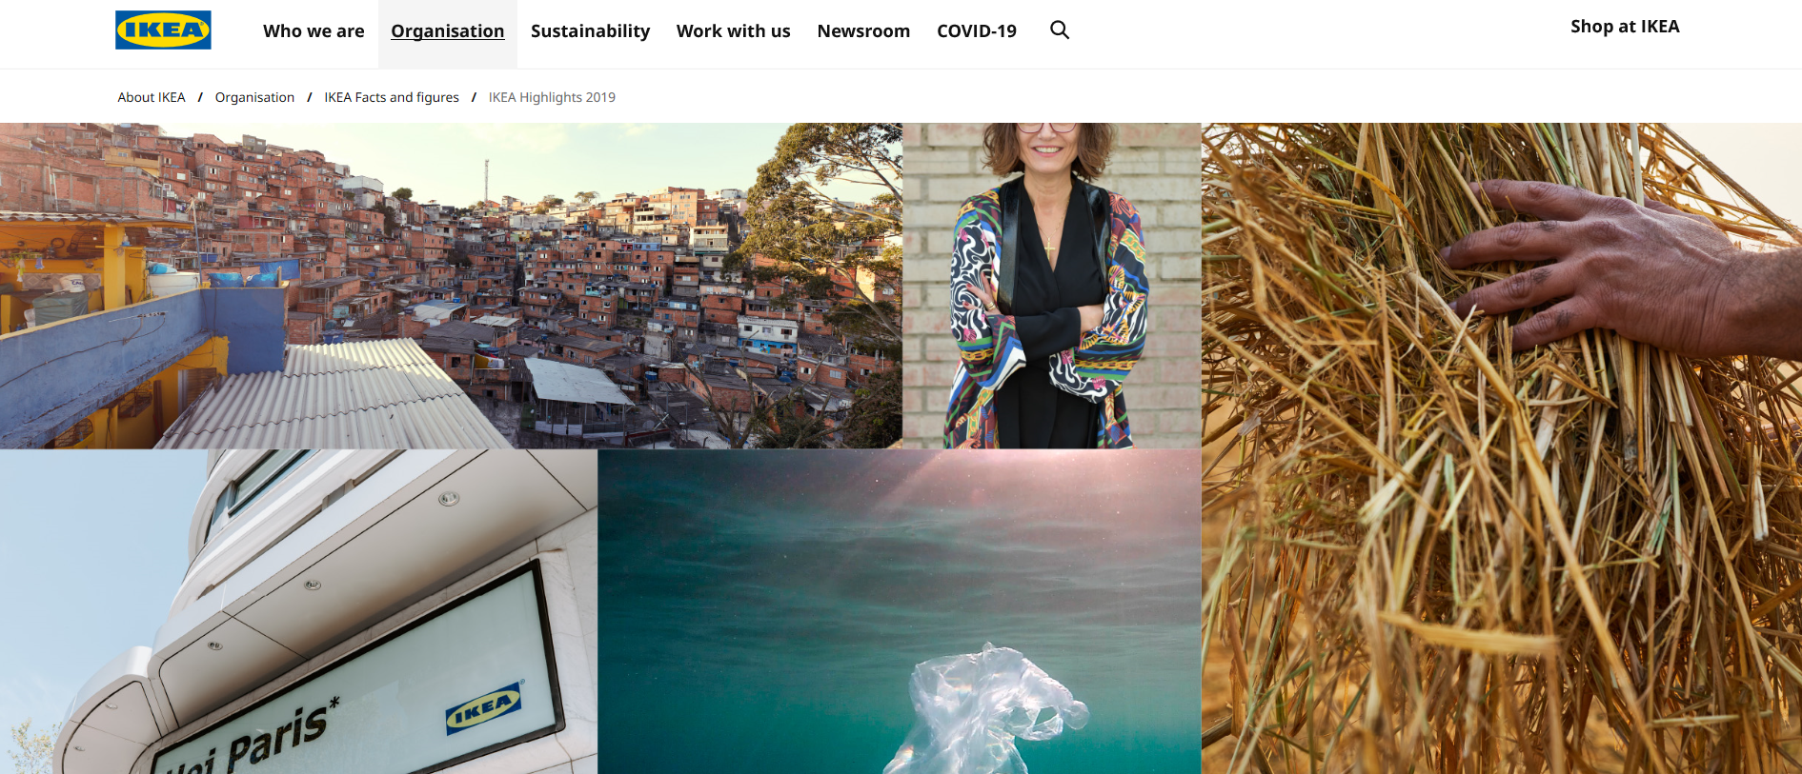
Ikea in varovanje gozdov?
Proizvodno-trgovska veriga:
Cronospan Ecolor Ikea
iverne plošče in MDF
pohištvo
oblikovalec in trgovec s pohištvom, druge storitve
Vir: https://4d.rtvslo.si/arhiv/tuji-dokumentarni-filmi-in-oddaje/174560300
- posnetek trenutno ni na voljo (obj. 21. 8. 2020)

Slide 6
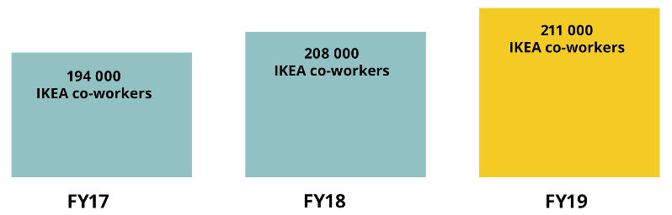
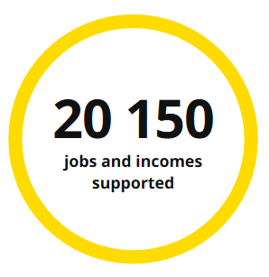
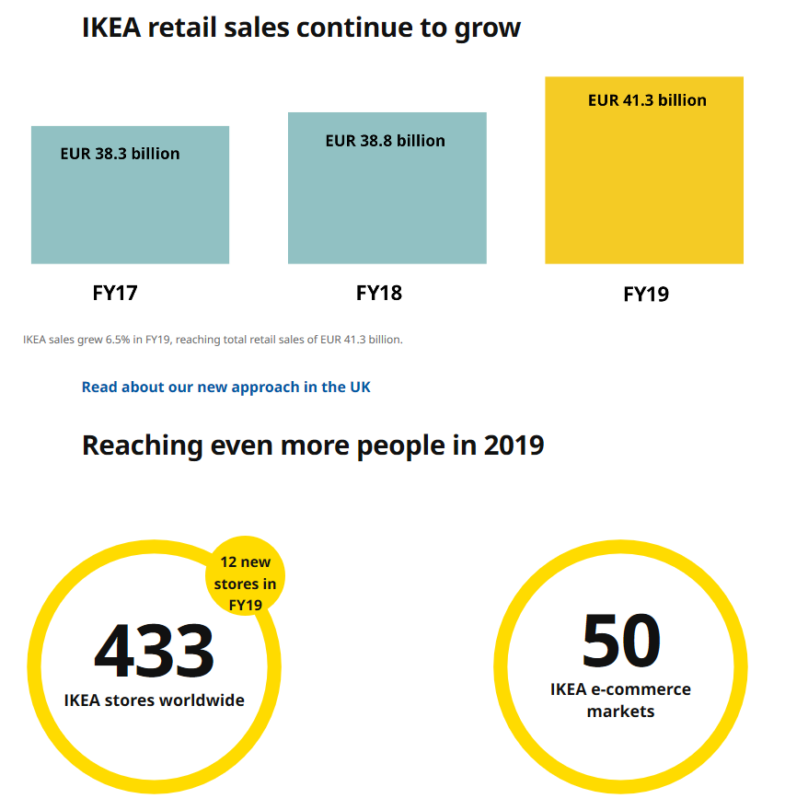
1943 ust. Ingvar Kamprad (1926 - )
osmi najbogatejši Zemljan
Sedež: Delft (Nizozemska)
Prva trgovina: Älmhult (Švedska), danes tam tudi muzej, logistika …
Ikea v številkah
Vir: https://about.ikea.com/en/organisation/ikea-facts-and-figures/ikea-highlights-2019

Slide 7
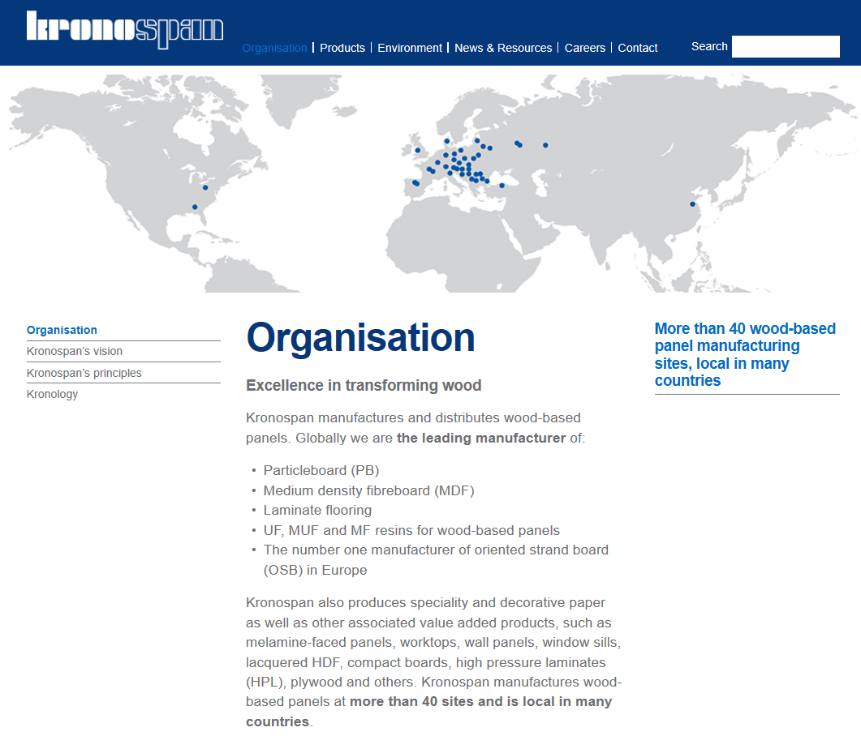
Kronospan
Avstrijska mednarodna družba, več kot 40 tovarn v 30 državah sveta,
14.500 zaposlenih, sedež Jihlava (Češka)
Romunija:
2004 Sebes
2009 Brasov
(skupaj 500 zapolsnih)
Vir: https://www.eurofound.europa.eu/observatories/emcc/erm/factsheets/kronospan-romania
Vir: https://www.kronospan-worldwide.com/organisation/

Slide 8
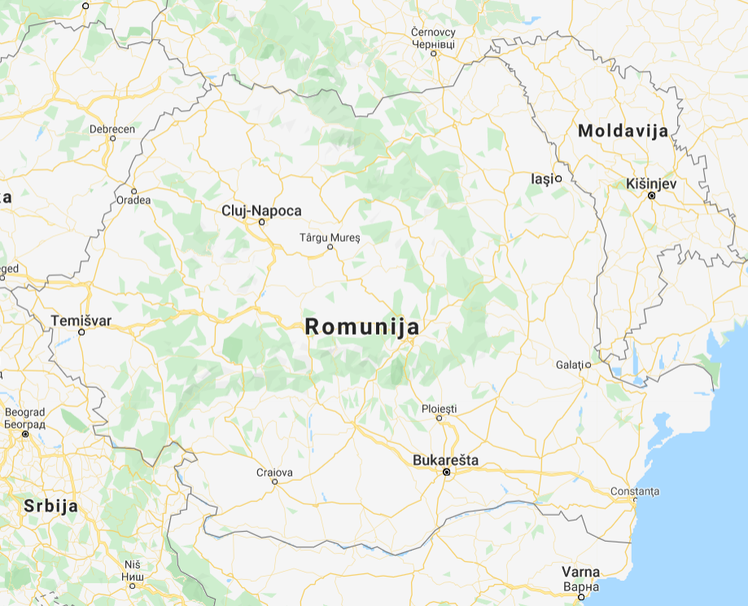
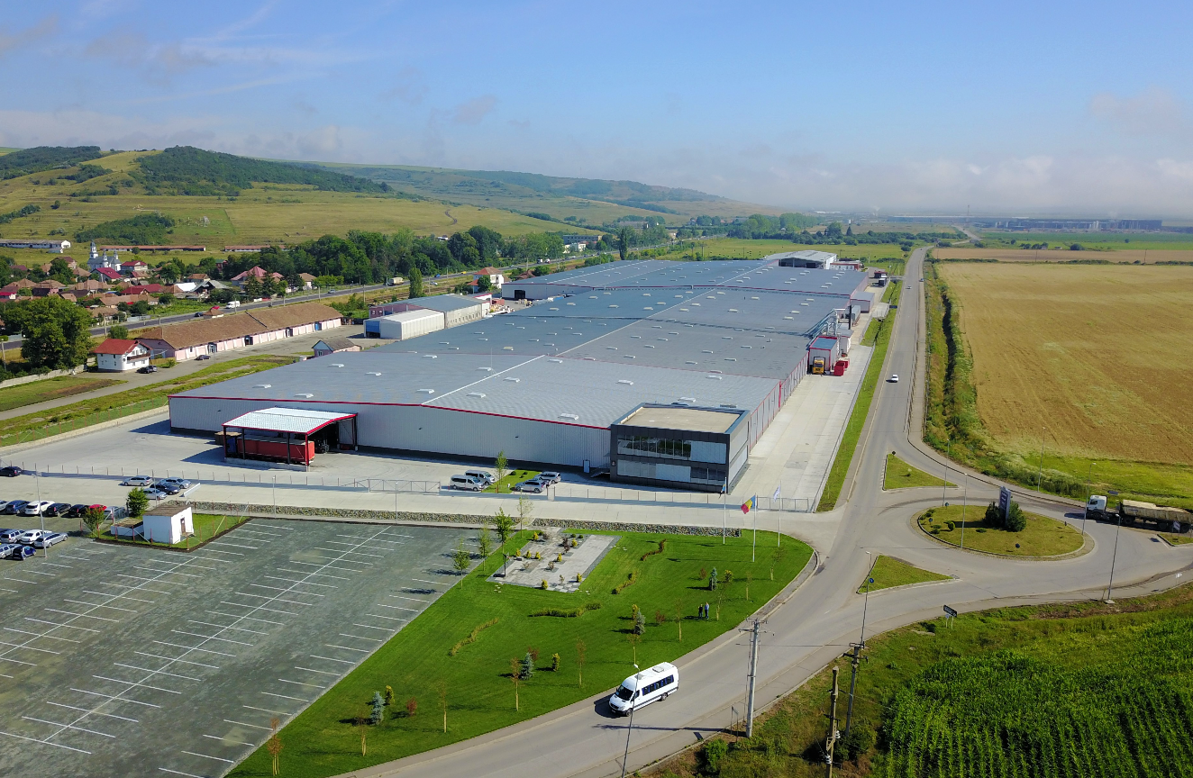
Ecolor (Romunija)
Ecolor (Romunija) je švedsko podjetje v zasebni lasti s sedežem v Cluju v Romuniji. Podjetje ima 650 zaposlenih in izdeluje pohištvo za izvoz, predvsem v skladišča in trgovine IKEA po vsem svetu. Površina obrata je 57.000 m2, v paleti izdelkov pa je pohištvo iz ivernih plošč s folijo in MDF. Vsak dan od podjetja Ecolor dostavljajo 15-20 tovornjakov ali zabojnikov. Ecolor je bil ustanovljen leta 2005.
Matično podjetje Ecolor je Gyllensvaans Möbler na Švedskem - družinsko podjetje in proizvajalec pohištva od leta 1946, dobavitelj IKEA pa od leta 1952.
Vir: https://www.ecolor.ro/about.html

Slide 9
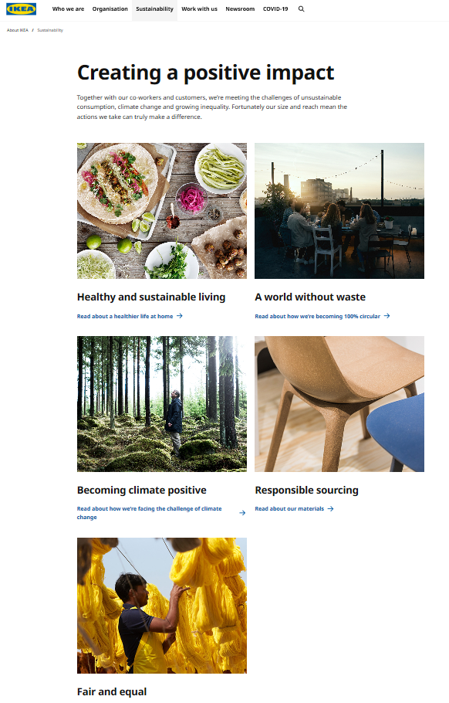
Kako se predstavlja Ikea

Slide 10
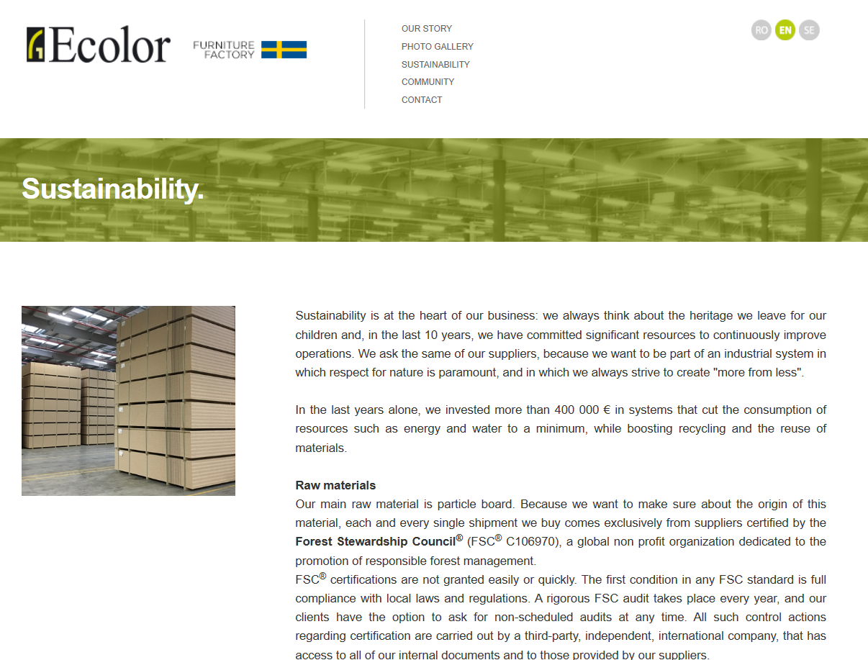
Kako se predstavlja Ecolor
Vir: https://www.ecolor.ro/sustainability.html

Slide 11
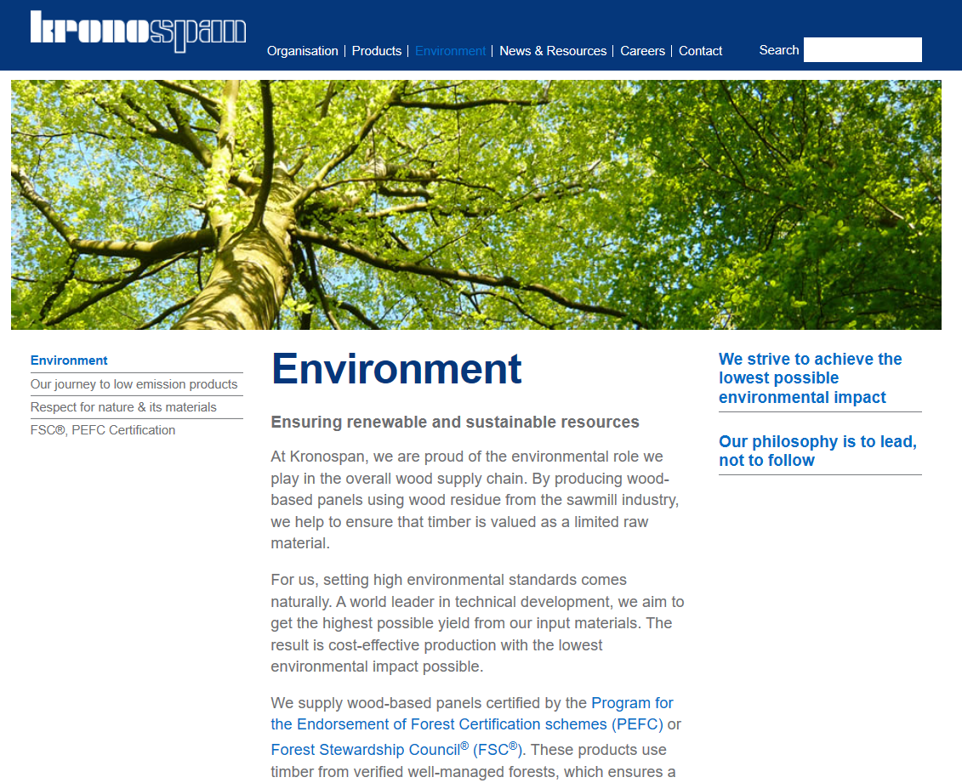
Kako se predstavlja Kronospan

Slide 12
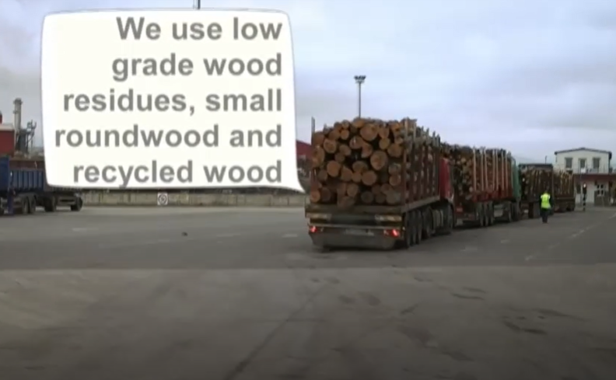
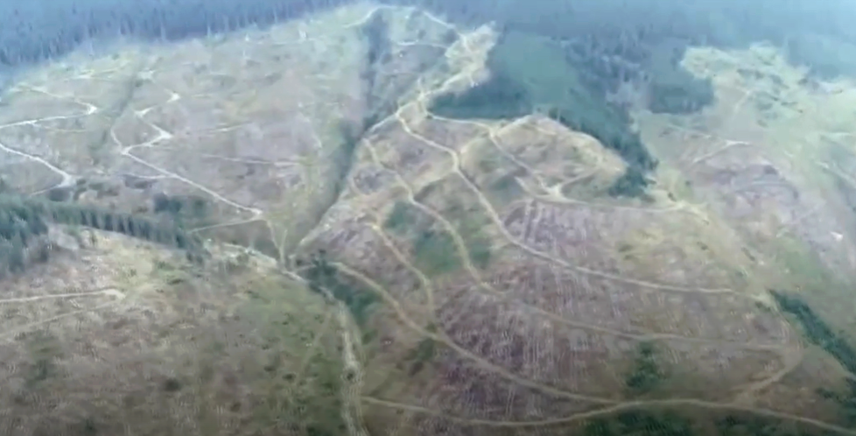
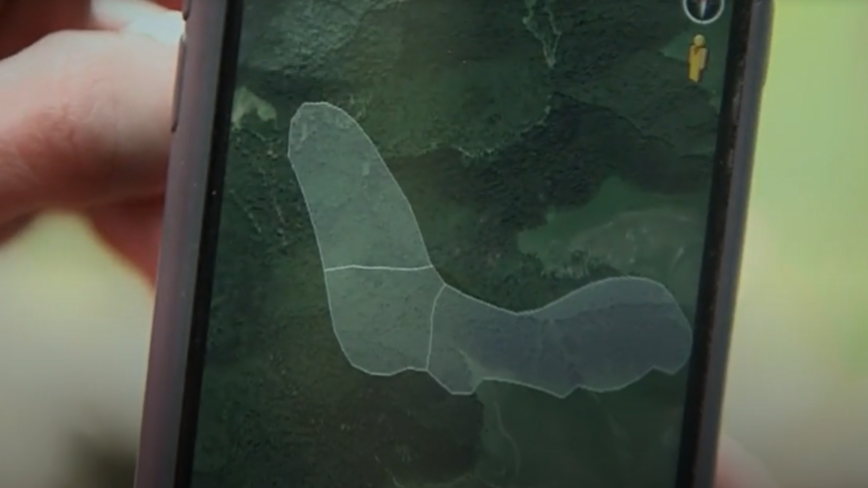
Vir. https://4d.rtvslo.si/arhiv/tuji-dokumentarni-filmi-in-oddaje/174560300

Slide 13
Primer načrtovanja učnega sklopa
Kako razumemo učne cilje?
Kako so učni cilji povezani z nameni učenja in kriteriji uspešnosti?
Kako vključiti učence v proces načrtovanja in izvedbe pouka?

Slide 14

Razmislek
Povezava med cilji, nameni in kriteriji uspešnosti:
http://linoit.com/users/apolsak/canvases/ŠS%20avgust%202020

Slide 15
Osnovna šola
3.1 Gospodarstvo | razume in pravilno uporablja razlikuje pojme, povezuje gospodarski razvoj in izobrazbeno strukturo prebivalstva, primerja starostno in spolno sestavo prebivalstva Slovenije z državami EU in izbranimi državami sveta, razloži vzroke in posledice selitev prebivalstva v Sloveniji in EU, našteje gospodarske dejavnosti in razloži povezanost naravnih in družbenih razmer za razvoj gospodarstva, ovrednoti pomen kmetijstva in sklepa o možnosti kmetijske dejavnosti v različnih predelih Slovenije, razloži pomen industrije za človeka in vplive na okolje, ovrednoti pomen trgovine za gospodarski razvoj Slovenije in njeno povezovanje v okviru EU, našteje energijske vire v Sloveniji in ovrednoti pomen energije za človeka in družbo, opiše vrste prometa, njihove prednosti in pomanjkljivosti glede na zmogljivost in onesnaževanje okolja, na zemljevidu pokaže najpomembnejše prometne povezave v Sloveniji in ovrednoti njihov pomen pri povezovanju s preostalim delom Evrope in sveta, analizira povezanost prometa, prometne varnosti in gospodarstva ter vplive geografskih dejavnikov, vrednoti naravno in kulturno dediščino Slovenije kot temelj za razvoj turizma, analizira pomen turizma za človeka kot posameznika in družbo kot celoto.
Kje pa je turizem?
Op.: Ležeče pisano so izbirni cilji.

Slide 16
Gimnazija
3.1.13 Turizem (svet)
Dijaki:
naštejejo vrste turizma,
razložijo in vrednotijo pogoje za razvoj različnih tipov turističnih območij,
iščejo vzroke za razlike v prihodku iz turizma na izbranih primerih sveta, Evrope in Slovenije,
vrednotijo pomen turizma za gospodarstvo in njegov vpliv na človekove dejavnosti in naravno okolje.
zberejo podatke o turizmu na nekem območju (ali kraju) in naredijo izdelek v obliki plakata, referata ali seminarske naloge in jo predstavijo pred razredom ali pa v obliki igranja vlog motivirajo sošolce za obisk izbrane pokrajine.
Priporočene dejavnosti dijakov:
s pomočjo posnetkov iz zraka, tematskih zemljevidov, fotografij in terenskega dela vrednotijo razvojne procese v izbrani pokrajini ali domačem okolju,
na podlagi statističnih virov in slikovno-grafičnega gradiva ugotavljajo prostorski razvoj gospodarskih dejavnosti.

Slide 17
3.4.10 Turizem (Slovenija)
Dijaki:
naštejejo in vrednotijo naravne možnosti Slovenije za razvoj posameznih vrst turizma v primerjavi z možnostmi v Avstriji in Italiji,
naštejejo in pokažejo na zemljevidu najpomembnejše turistične centre v Sloveniji,
ocenijo vlogo turizma v gospodarstvu Slovenije,
ob primeru iz domače pokrajine razložijo pozitivne in negativne učinke turizma v pokrajini (razvoj infrastrukture, širjenja naselij, onesnaževanje zraka in voda zaradi prometa in odplak).
Priporočene dejavnosti dijakov:
s pomočjo računalnika ali drugače na nemem zemljevidu ali drugi kartografski predlogi označijo različna turistično-rekreacijska območja in kraje s poglavitnimi dejavnostmi, ki obstajajo ali pa bi se lahko razvijale v bodoče.

Slide 18
Razmislek ob načrtovanju pouka
Pri načrtovanju pouka smo pozorni na:
raven znanja učencev na začetku (kaj učenec že zna in zmore),
kaj želimo, da bodo učenci znali, razumeli in zmogli narediti (nameni učenja),
kako učenci povezujejo znanje in si oblikujejo širšo sliko,
želeno raven dosežka ob koncu niza učnih ur, sklopa, semestra ali leta,
kako bodo pokazali, da so pridobili znanje in veščine (dokazi o učenju),
vključitev učencev v sooblikovanje kriterijev uspešnosti,
spremljanje napredka vseh učencev (podpora učencem s posebnostmi: s težavami, nadarjeni, …) (Hattie, 2018).

Slide 19
Na primeru turizma:
raven znanja učencev na začetku (kaj učenec že ve o turizmu in zmore v zvezi s tem izkazati, narediti);
kaj želimo, da bodo učenci znali, razumeli in zmogli narediti (našteti vrste turizma, pokazati na zemljevidu tur. območja, vrednotijo pomen turizma – kako, s čim…?, zberejo podatke, raziščejo …, predlagajo …, naredijo plakat …);
kako učenci povezujejo znanje in si oblikujejo širšo sliko (turizem kot del gospodarstva, pomen za posamezne države, jaz kot turist …);
želeno raven dosežka ob koncu niza učnih ur, sklopa, semestra ali leta (kaj je cilj obravnave te teme, katere splošne cilje podpirajo ti cilji, katere veščine razvijajo učenci/dijaki pri tem…);
kako bodo pokazali, da so pridobili znanje in veščine (dokazi o učenju): kaj povedali, kaj naredli, izdelali – nekaj že v predlaganih dejavnostih);
vključitev učencev v sooblikovanje kriterijev uspešnosti (ali je dovolj le zapis, ali kaj več…);
spremljanje napredka vseh učencev (kaj je možno in kako, kaj je del zaključenega procesa, kaj procesni del…).

Slide 20
Kdaj bi veljalo razmisliti o vzvratnem načrtovanju?
Understanding by design= načrtovanje za razumevanje = vzvratno načrtovanje = načrtovanje avtentične naloge
Vzvratnost pomeni, da se načrtovanja lotimo od „zadaj proti začetku“:
najprej razmislimo o ciljih, namenih, ključnem vprašanju, o vsebini in veščinah, ki jih mora učenec/dijak obvladati na koncu sklopa;
nato opredelimo dokazila, s katerimi učenec/dijak dokaže, da nekaj obvlada -avtentična naloga in še druga dokazila, določimo kriterije uspešnosti za izvedbo avtentične naloge;
šele nato sledi načrtovanje pouka, ki loči poučevanje in učenje. Učitelj zapiše načrt učenja in ga oblikuje v t. i delovni zvezek.
Najpomembnejša naloga učitelja je, da dobro načrtuje učenje učencev/dijakov - pri pouku bodo dijaki delali veliko samostojno, učitelj pa bo le tisti „slavni“ mentor.
Vir: Mag. Meta Kamšek, usposabljanje učiteljev v okviru projekta PODVIG 11. aprila 2019. ZRSŠ.

Slide 21

Analiza ankete o delu na daljavo
Razmislek
Kaj je pomembno pri delu na daljavo: http://linoit.com/users/apolsak/canvases/ŠS%20GIM%2C%20avgust%202020

